Slide 1

Памятка участнику семинаров

Slide 2
КАК ДОБРАТЬСЯ ДО ГОСУДАРСТВЕННОГО АВТОНОМНОГО ПРОФЕССИОНАЛЬНОГО ОБРАЗОВАТЕЛЬНОГО УЧРЕЖДЕНИЯ МОСКОВСКОЙ ОБЛАСТИ «МЕЖРЕГИОНАЛЬНЫЙ ЦЕНТР КОМПЕТЕНЦИЙ- ПРОФЕССИОНАЛЬНЫЙ ТЕХНИКУМ ИМЕНИ С.П. КОРОЛЕВА».
Адрес: Московская область, г.о. Королев, ул. Молодежная, д. 7

Slide 3
Даты и тема семинаров
13 июня 2018 года
Итоги деятельности ФУМО в системе СПО за 2015-2017 годы
14 июня 2018 года
Внедрение технологий проектного управления в деятельность ФУМО в системе СПО
15 июня 2018 года
Опыт эффективного функционирования ФУМО в системе СПО
18 июня 2018 года
19 июня 2018 года
Проектирование образовательных программ СПО на основе примерных основных образовательных программ
Проектирование основных профессиональных образовательных программ профессионального обучения на основе профессиональных стандартов

Slide 4
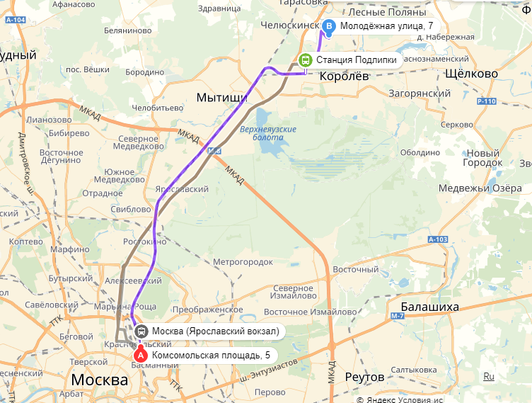
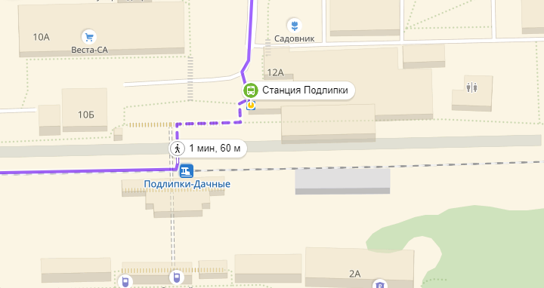
С Ярославского вокзала
1
2
С Ярославского вокзала на электричке до станции Подлипки (34 мин)
Далее, пройдя 60 м пересесть на автобусы: 12, 16 либо маршрутное такси: 13, 16 (9 мин) (предпочтительнее – маршрут №16)
От остановки «Подлипки-Дачные» до остановки «ПТУ-72»

Slide 5
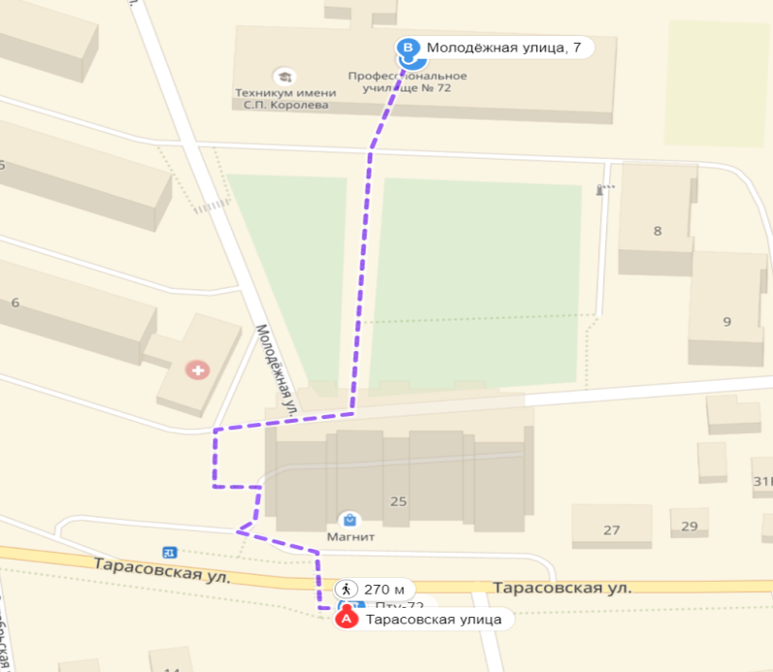
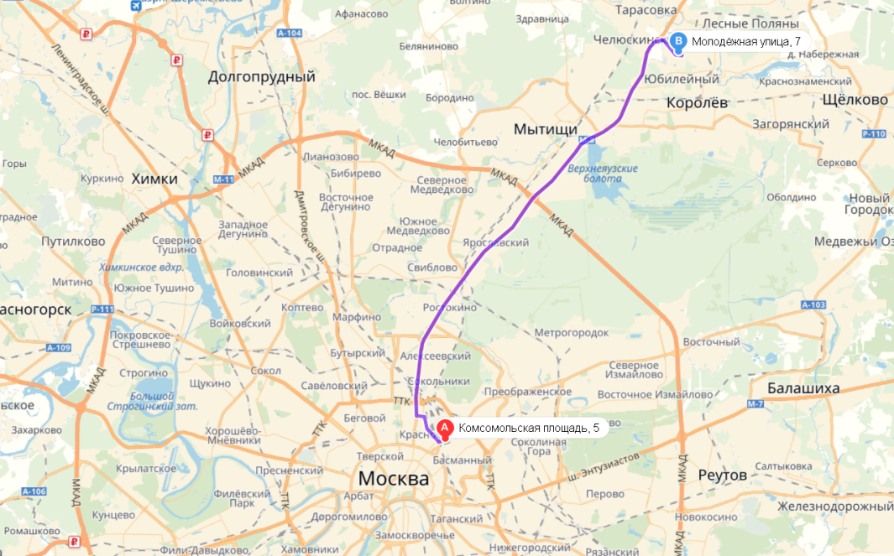

С Ярославского вокзала
3
Пройти пешком от остановки «ПТУ-72» (ориентир на остановке – бело-синий многоэтажный дом) к зданию МЦК (3 мин 260 м)
На машине, такси (28 мин 27 км)

Slide 6
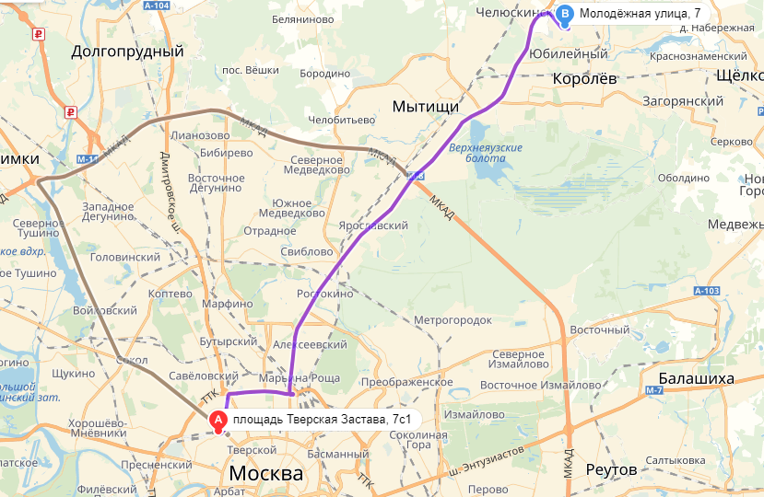
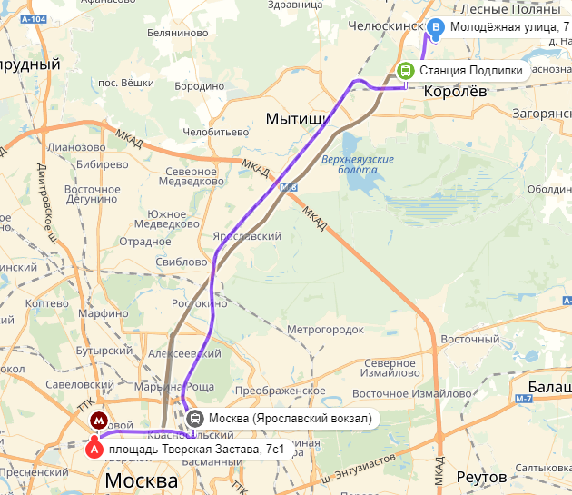
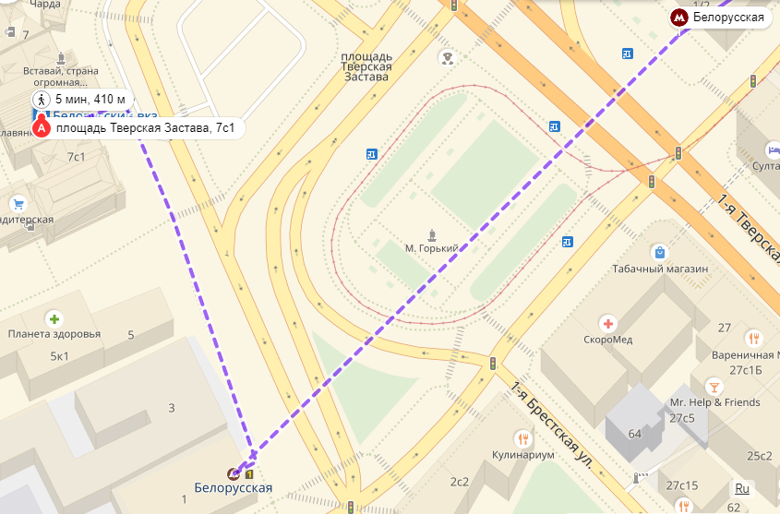

С Белорусского вокзала
2
1
На машине (51 мин, 30 км)
На такси ~ 676 руб. 41 мин.
На общественном транспорте (метро, электричка, автобус) 1 ч 12 мин 2 пересадки
Пройти пешком до станции метро «Белорусская». 5 мин 410 м

Slide 7
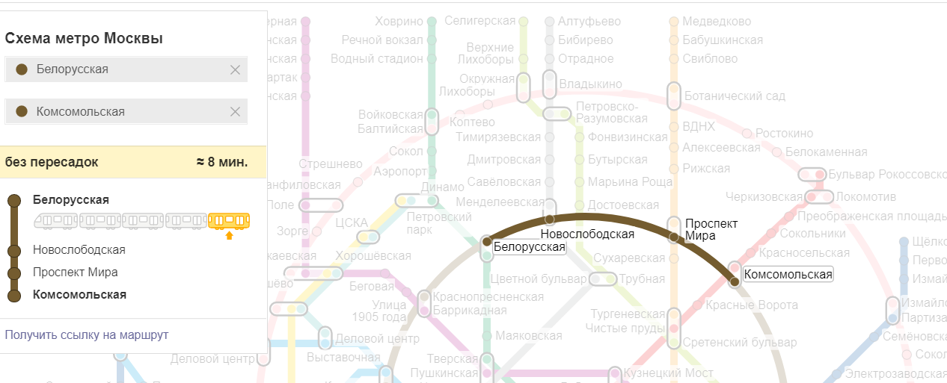
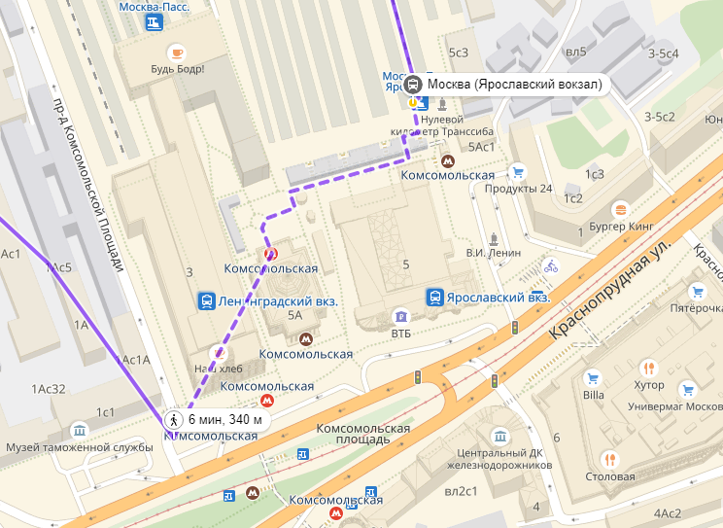

С Белорусского вокзала
2
3
Спуститься в метро и доехать до станции «Комсомольская».
(в последнем вагоне 8 мин.)
Пройти пешком до станции Москва «Ярославский вокзал» (6 мин, 340 м)
Далее следовать маршрутом «С Ярославского вокзала»

Slide 8
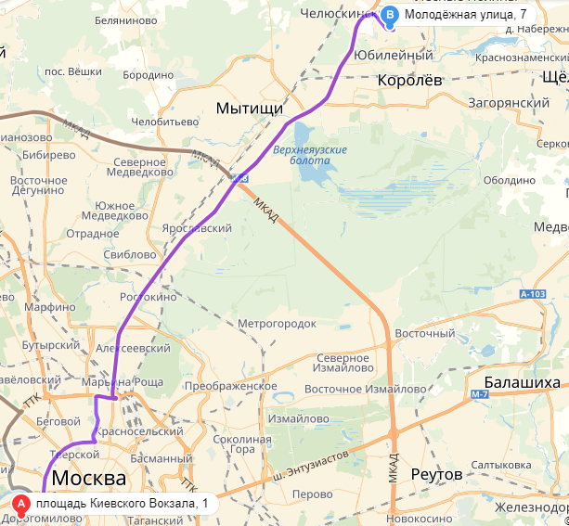
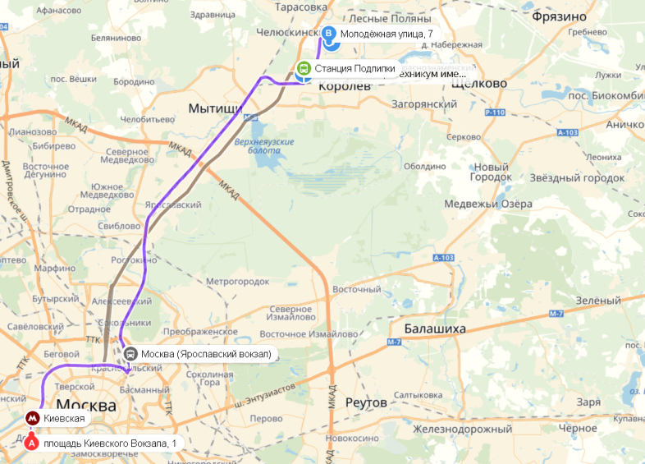
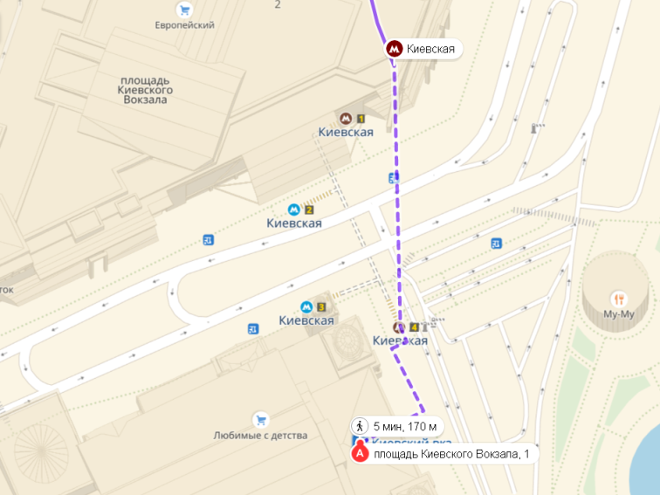
С Киевского вокзала
1
На машине (1 ч 1 мин, 33 км)
На такси ~ 773 руб. 49 мин.
На общественном транспорте (метро, электричка, автобус) 1 ч 18 мин 2 пересадки
Пройти пешком до станции метро «Киевская». 5 мин 170 м

Slide 9
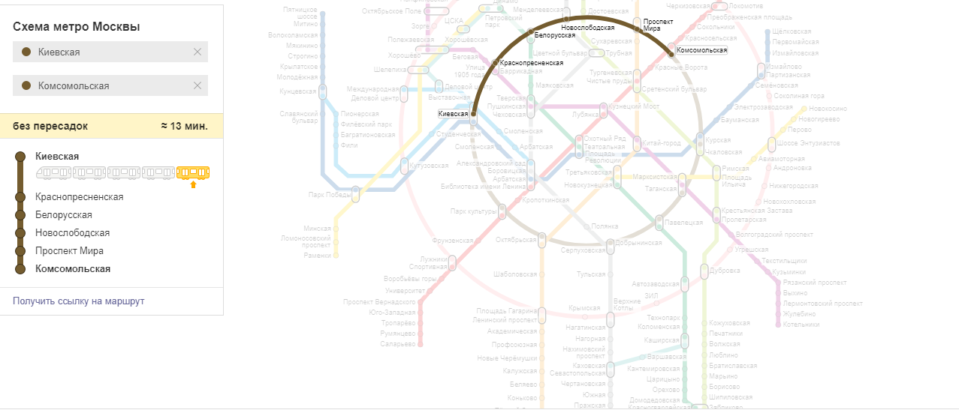
С Киевского вокзала
2
3
Спуститься в метро и доехать до станции «Комсомольская».
(в последнем вагоне 8 мин.)
Пройти пешком до станции Москва «Ярославский вокзал» (6 мин, 340 м)
Далее следовать маршрутом «С Ярославского вокзала»

Slide 10
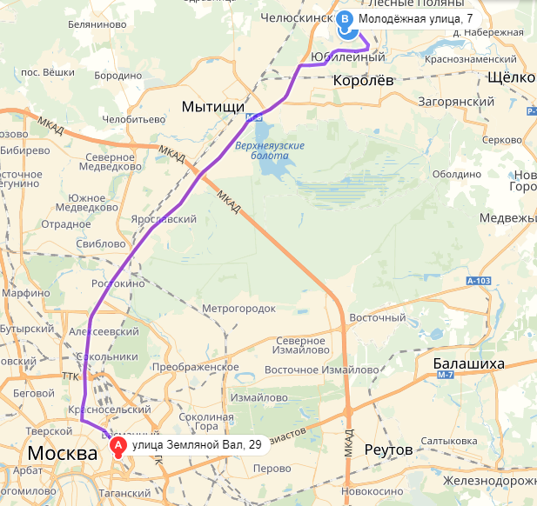
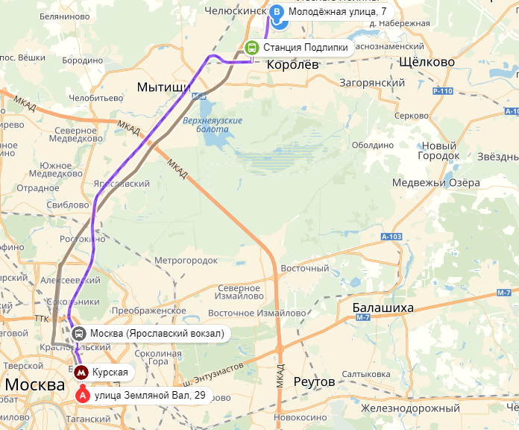
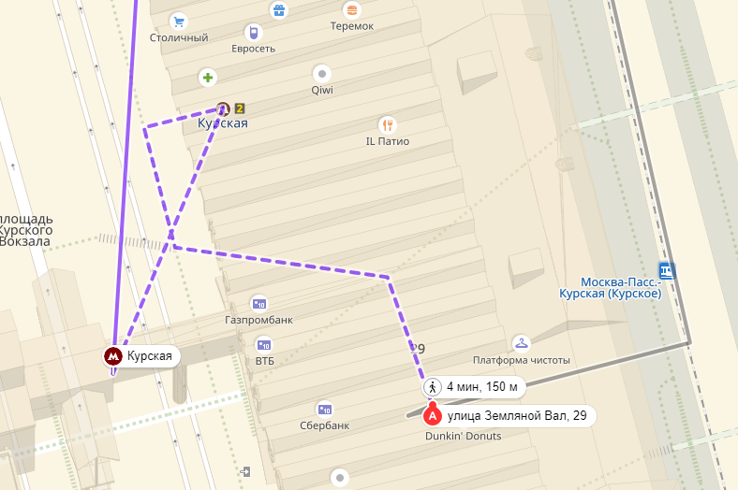
С Курского вокзала
1
На машине (1 ч 15 мин, 30 км)
На такси ~ 817 руб. 59 мин.
На общественном транспорте (метро, электричка, автобус) 1 ч 6 мин 2 пересадки
Пройти пешком до станции метро «Курская». 4 мин 150 м

Slide 11
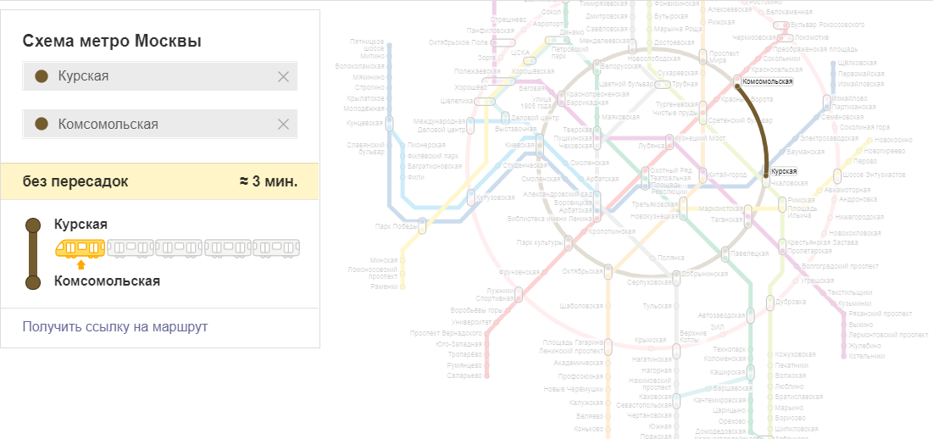
С Курского вокзала
2
3
Спуститься в метро и доехать до станции «Комсомольская».
(в первом вагоне 8 мин.)
Пройти пешком до станции Москва «Ярославский вокзал» (6 мин, 340 м)
Далее следовать маршрутом «С Ярославского вокзала»

Slide 12
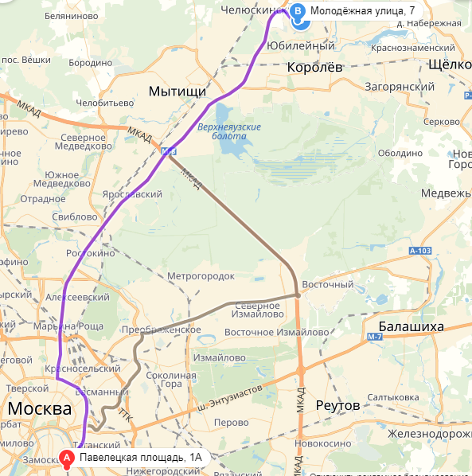
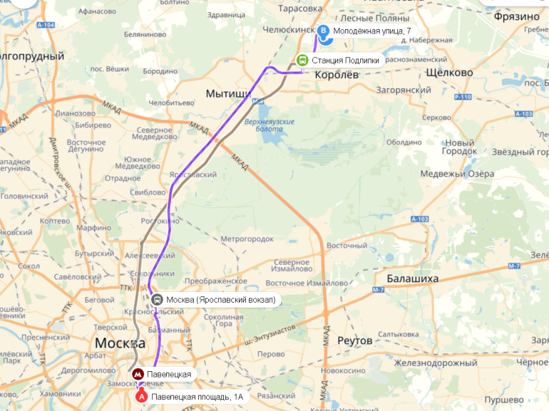
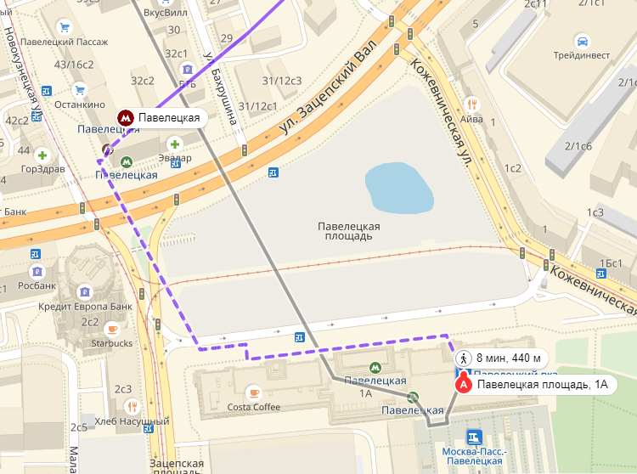
С Павелецкого вокзала
1
2
3
На машине (1 ч 11 мин 32 км)
На такси ~ 750 руб. 47 мин.
На общественном транспорте (метро, электричка, автобус) 1 ч 15 мин 2 пересадки
Пройти пешком до станции метро «Павелецкая». 8 мин 440 м

Slide 13
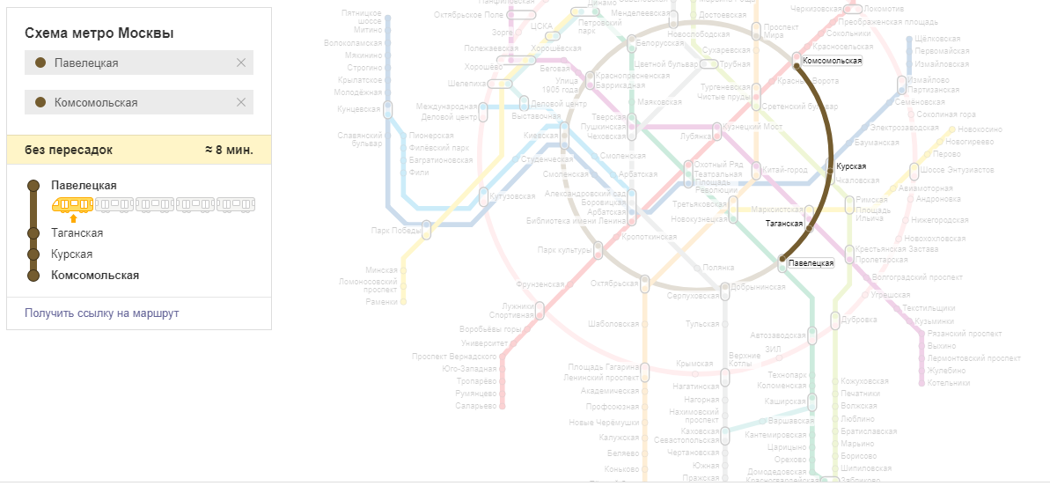
С Павелецкого вокзала
2
3
Спуститься в метро и доехать до станции «Комсомольская».
(в первом вагоне 8 мин.)
Пройти пешком до станции Москва «Ярославский вокзал» (6 мин, 340 м)
Далее следовать маршрутом «С Ярославского вокзала»

Slide 14
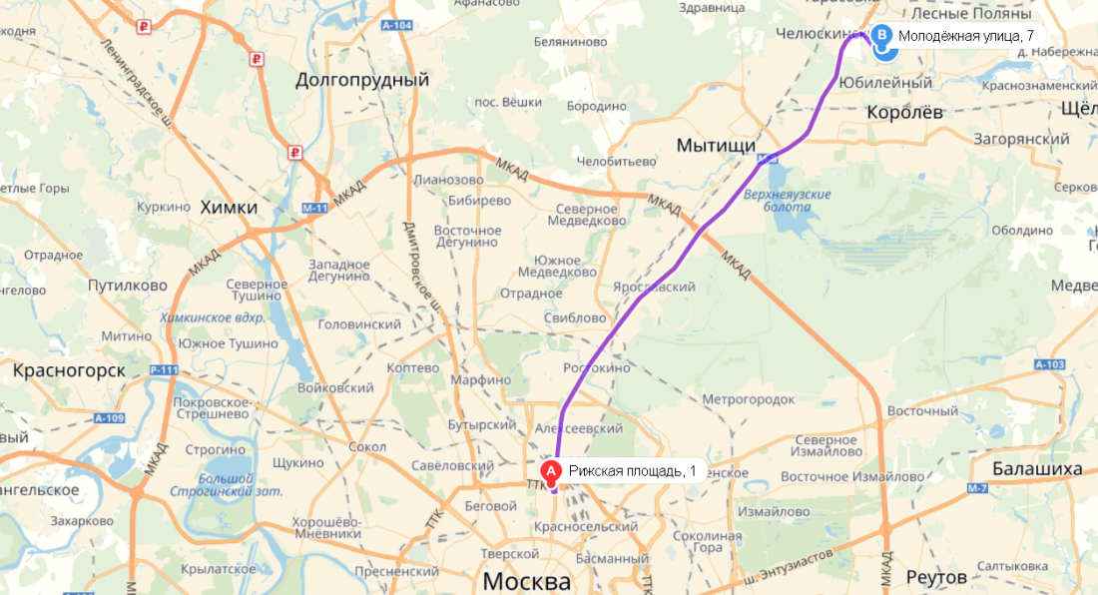
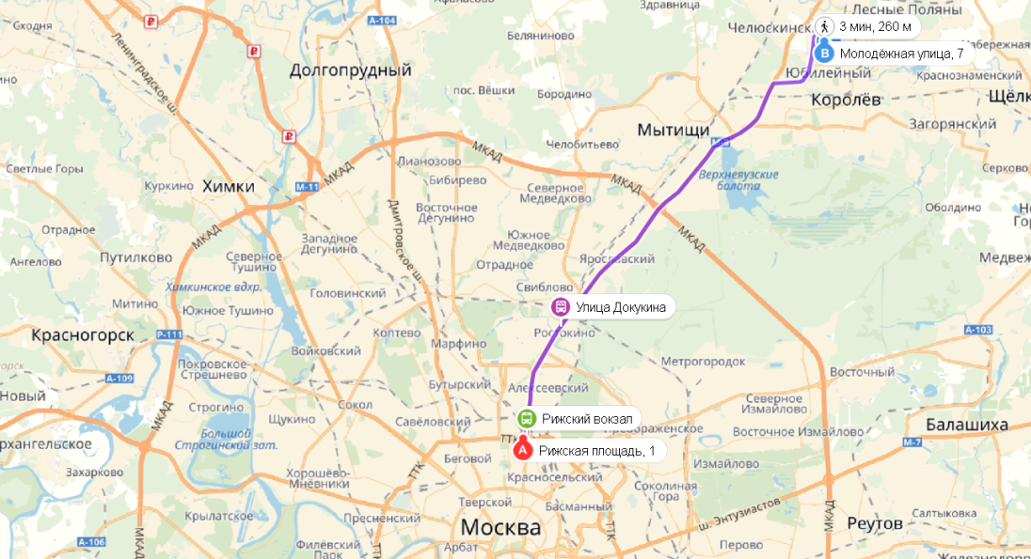
С Рижского вокзала
На машине (38 мин 25 км)
На такси ~ 547 руб. 32 мин.
На общественном транспорте (автобус, маршрутное такси)
1 ч 20 мин 1 пересадка

Slide 15
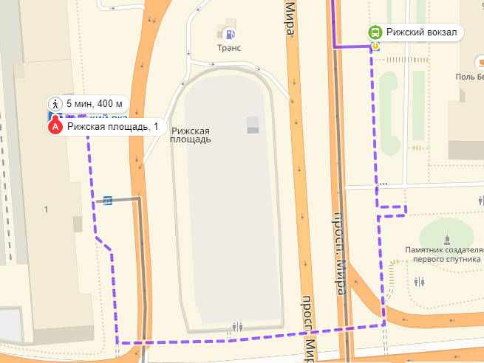
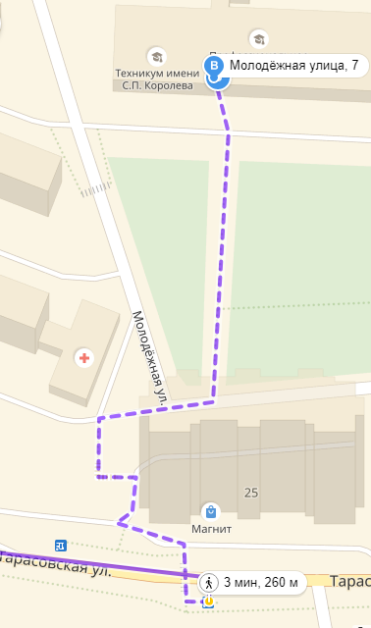



С Рижского вокзала
1
2
СЕСТЬ В ОДИН ИЗ ТРАНСПОРТОВ
автобус: 172, 903 или
троллейбус: 14 и доехать до остановки «Улица Докукина». (13 мин мин.), там же пересесть на
маршрутное такси: 551к и доехать до остановки «ПТУ-72» (37 мин)
Пройти пешком до остановки «Рижский вокзал».
5 мин 400 м
Пройти пешком от остановки «ПТУ-72» к зданию МЦК
(3 мин 260 м)

Slide 16
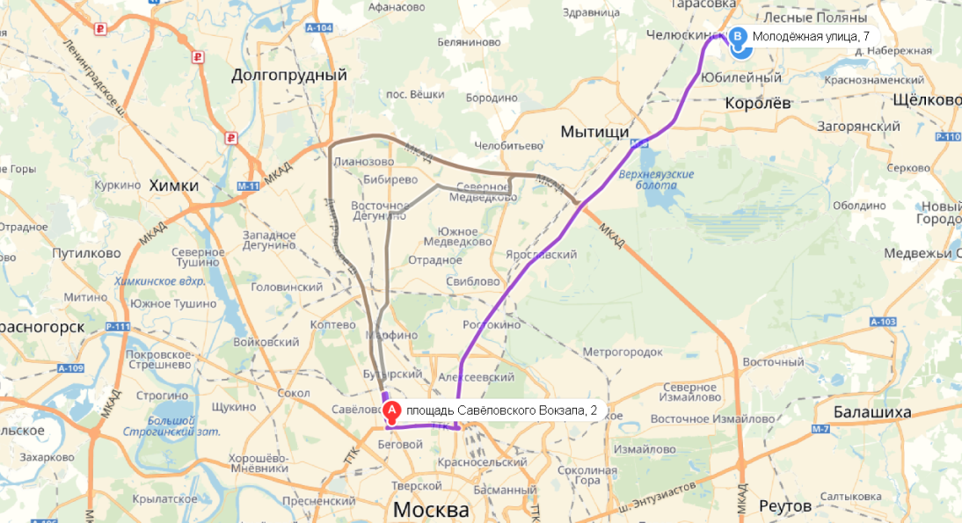
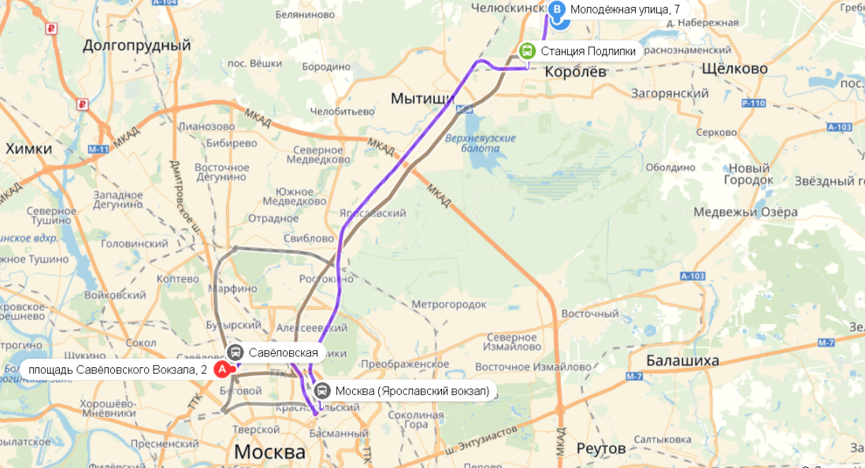
С Савеловского вокзала
На машине (1 ч 3 мин 31 км)
На такси ~ 927 руб. 51 мин.
На общественном транспорте (электрички, автобус) 1 ч 24 мин 2 пересадки

Slide 17
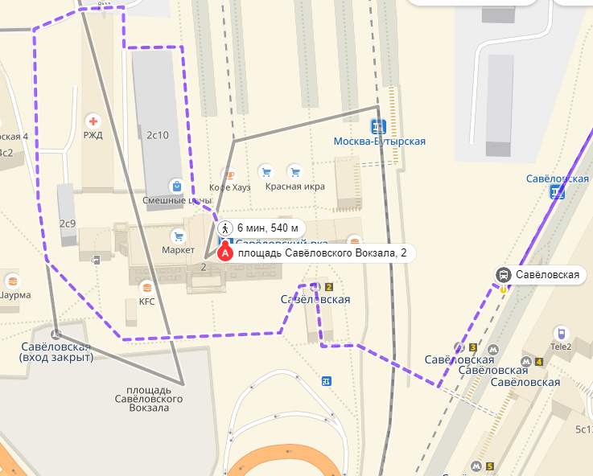
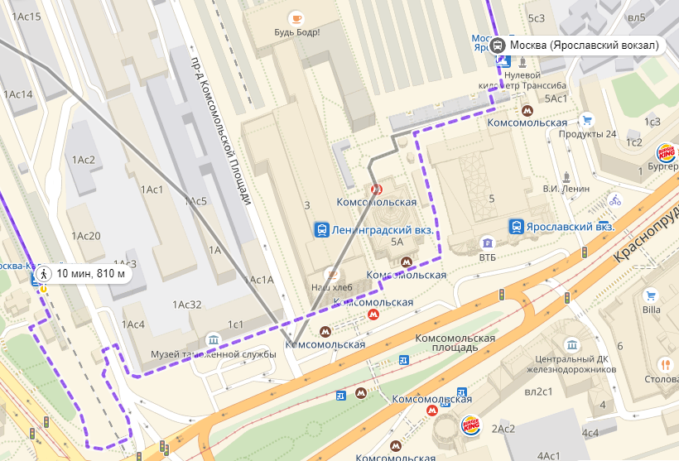
С Савеловского вокзала
1
2
Проехать до станции «Москва-Каланчёвская» и перейти на станцию «Москва (Ярославский вокзал)» (10 мин 810 м) Проехать до станции «Подлипки-Дачные» (34 мин)
Пройти пешком до станции «Савёловская». 6 мин 540 м
Проехать до станции «Подлипки-Дачные» (34 мин) и далее следовать маршрутом «С Ярославского вокзала»

Slide 18
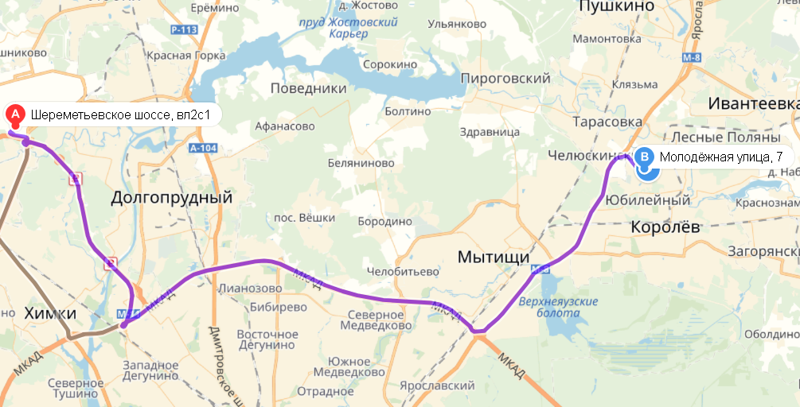
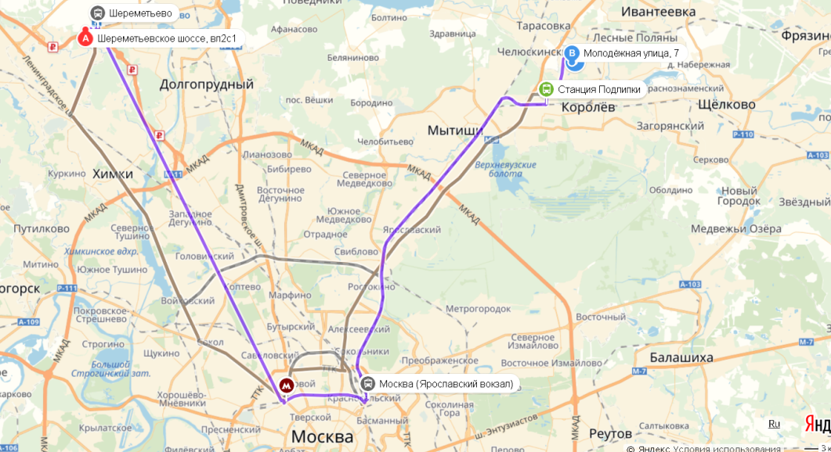
С Международного аэропорта Шереметьево
На машине (49 мин 41 км)
На такси ~ 902 руб. 40 мин.
На общественном транспорте (электрички, метро, автобус) 2 ч 4 мин 3 пересадки

Slide 19
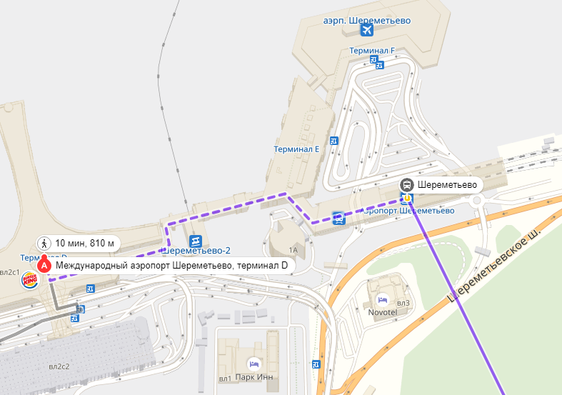
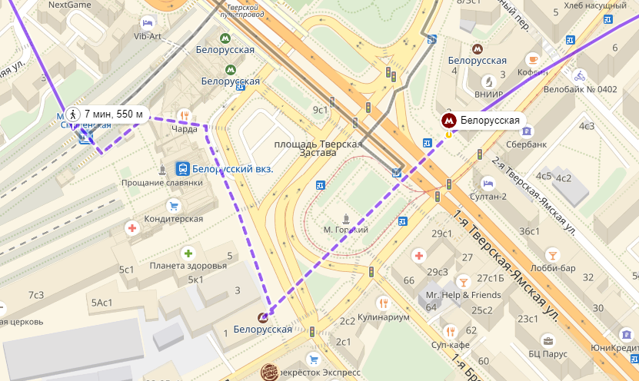
С Международного аэропорта Шереметьево
1
2
Пройти пешком до станции «Шереметьево». 10 мин 810 м
Доехать до станции «Москва (Белорусский вокзал)» (36 мин) и перейти на станцию метро «Белорусская» (7 мин 550 м)

Slide 20
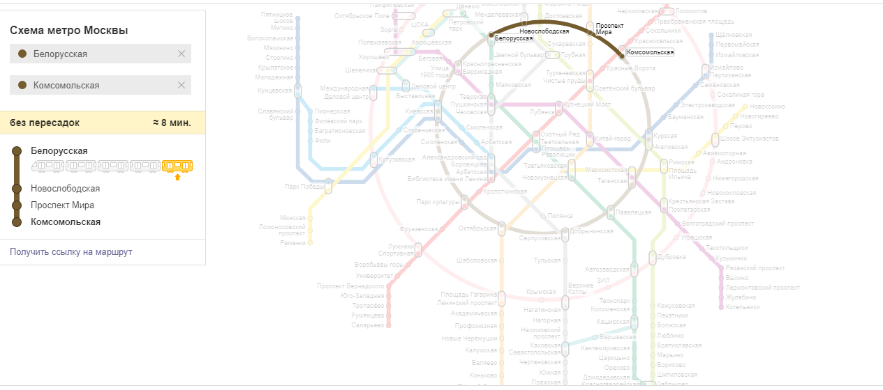
С Международного аэропорта Шереметьево
3
4
Спуститься в метро и доехать до станции «Комсомольская».
(в последнем вагоне 8 мин.)
Пройти пешком до станции Москва (Ярославский вокзал) (6 мин, 340 м)
Далее следовать маршрутом «С Ярославского вокзала»

Slide 21
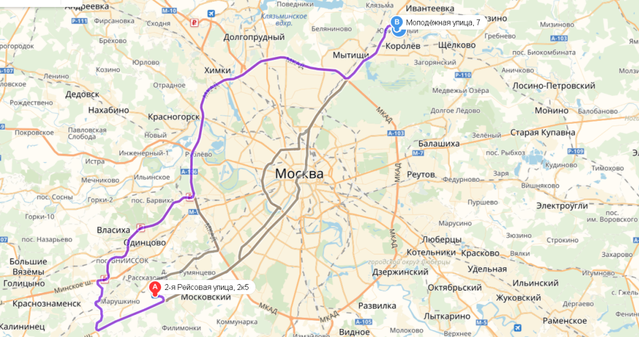
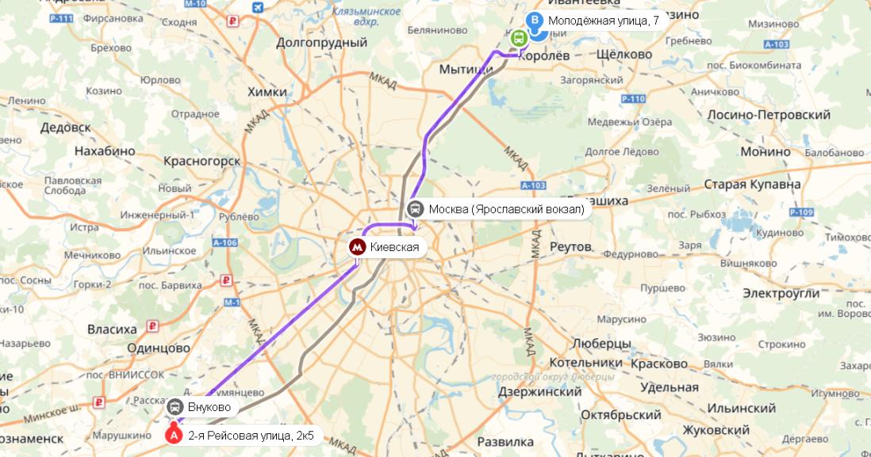
С Международного аэропорта Внуково
На машине (1 ч 5 мин 58 км)
На такси ~ 1348 руб. 57 мин.
На общественном транспорте (электрички, метро, автобус) 2 ч 2 мин 3 пересадки

Slide 22
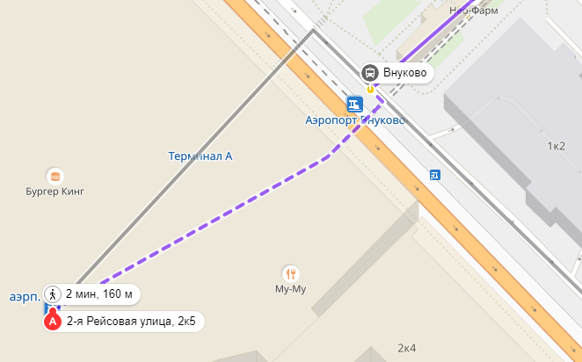
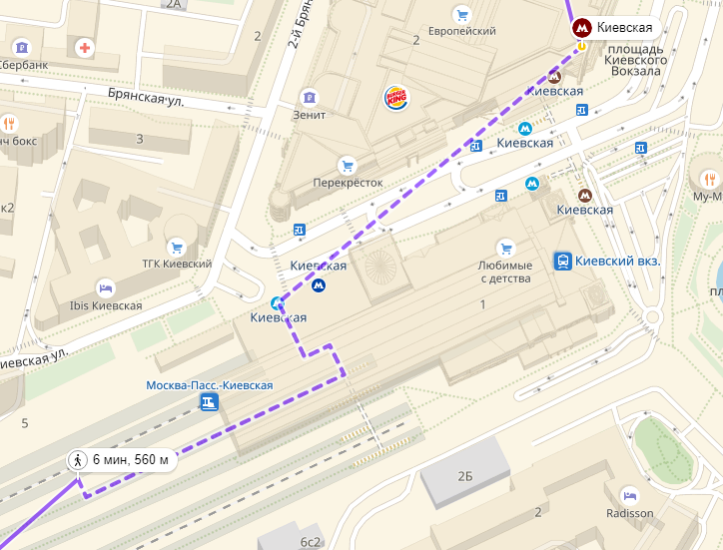
С Международного аэропорта Внуково
1
2
Пройти пешком до станции «Внуково».
2 мин 160 м
Проехать до станции «Москва (Киевский вокзал)» (37 мин) и перейти на станцию метро «Киевская» (6 мин 560 м)

Slide 23
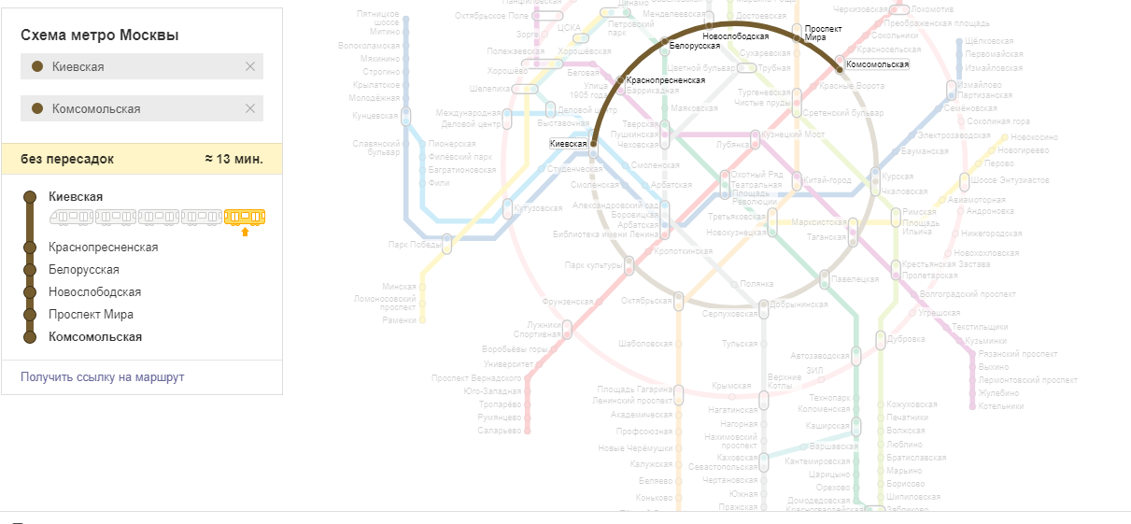
С Международного аэропорта Внуково
3
4
Спуститься в метро и доехать до станции «Комсомольская».
(в последнем вагоне 13 мин.)
Пройти пешком до станции Москва (Ярославский вокзал) (6 мин, 340 м)
Далее следовать маршрутом «С Ярославского вокзала»

Slide 24
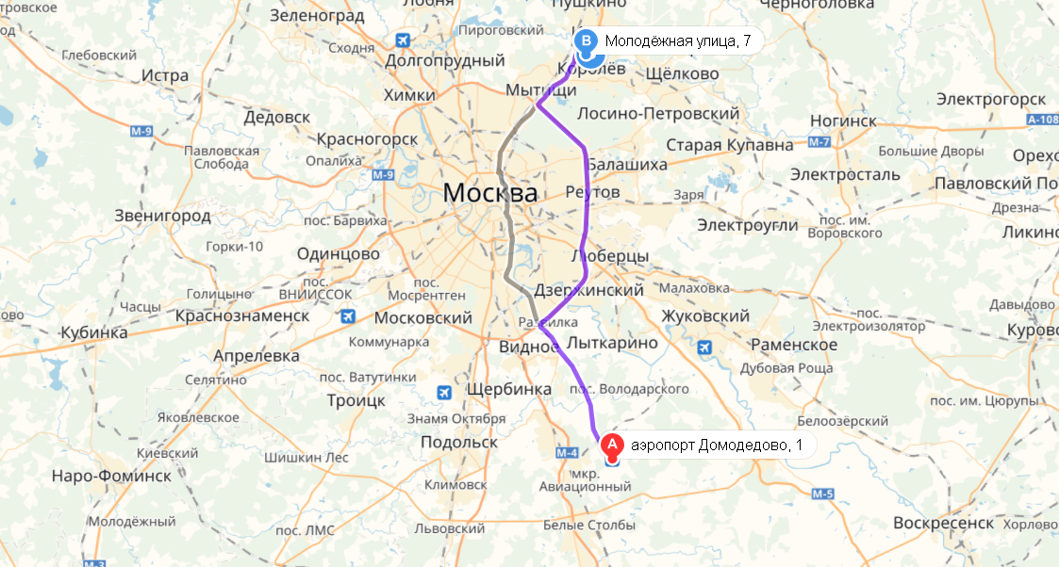
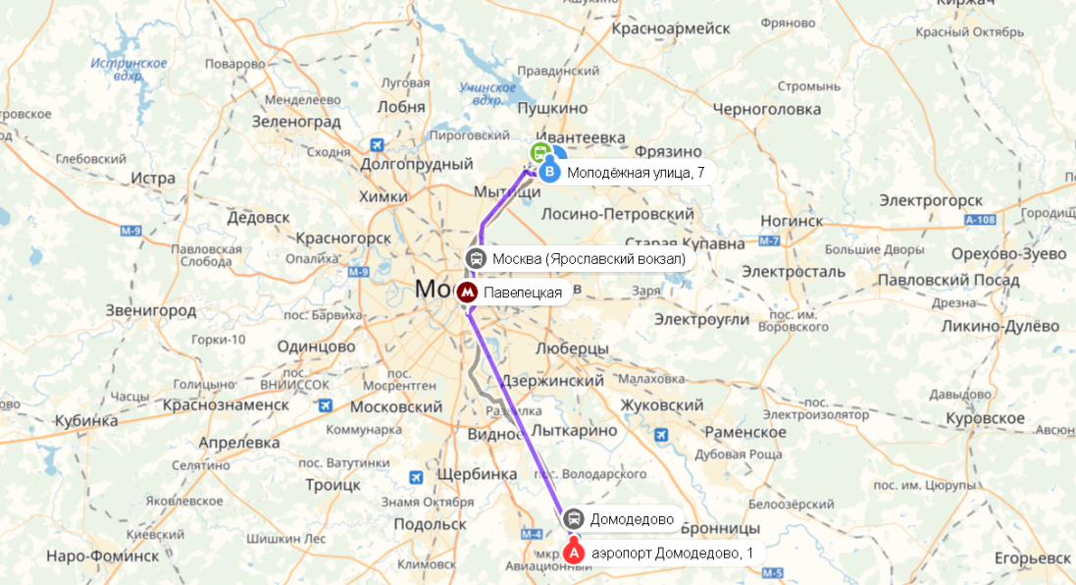
С Международного аэропорта Домодедово
На машине (54 мин 73 км)
На такси ~ 1343 руб. 46 мин.
На общественном транспорте (электрички, метро, автобус) 2 ч 15 мин 3 пересадки

Slide 25
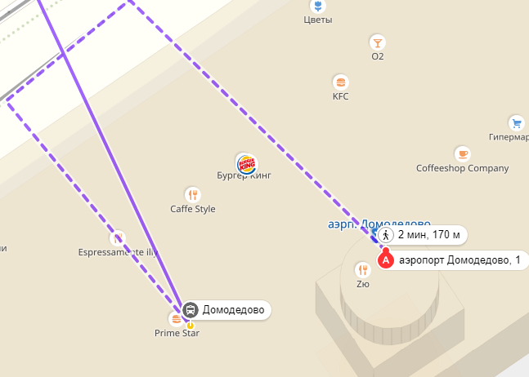
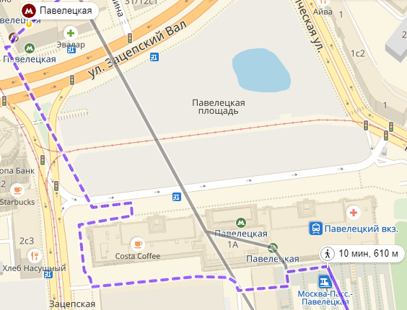
С Международного аэропорта Домодедово
1
2
Проехать до станции «Москва (Павелецкий вокзал)» (52 мин) и перейти на станцию метро «Павелецкая» (10 мин 610 м)
Пройти пешком до станции «Домодедово». 2 мин 170 м
Спуститься в метро

Slide 26
С Международного аэропорта Домодедово
3
4
Спуститься в метро и доехать до станции «Комсомольская».
(в первом вагоне 8 мин.)
Пройти пешком до станции Москва (Ярославский вокзал) (6 мин, 340 м)
Далее следовать маршрутом «С Ярославского вокзала»

Slide 27
Службы такси
Такси «Везёт»
+7(495)909-90-90
Служба «755» такси
+7(495)743-98-80
Такси «Экспресс»
+7(495)221-89-81
Такси Элит
+7(495)500-05-00
+7(495)2-800-800
taxi-deshevoe.ru
moscow.rutaxi.ru
taxi755.ru
500-0-500.ru
+7(499)755-70-90

Slide 28


Организаторы
Общество с органичной ответственностью
совместное предприятие «СОДРУЖЕСТВО»
+7(499)322-10-46
+7(499)705-22-84
spo@altden.ru

